Slide 1

Analiza tematyki projektu i uwarunkowań jego realizacji
Planer ogrodu
Jakub Darul
Michał Kierzkowski
Mateusz Lamla

Slide 2
Spis treści
01 | Opis zadania
02 | Aspekty organizacyjne i społeczne
03 | Propozycja rozwiązania problemu
04 | Porównanie z innymi systemami
05 | Źródła

Slide 3
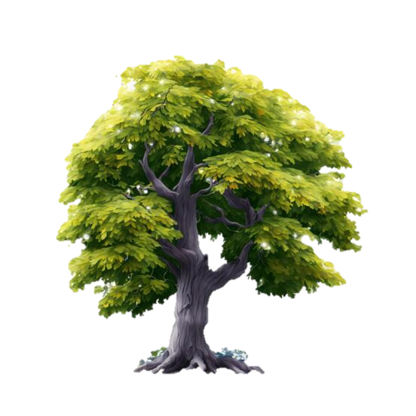
Opis zadania
Celem projektu jest utworzenie programu do planowania ogrodu. Aplikacja będzie kontrolować zgodność sąsiadujących roślin, wykrywać kolizje między nimi oraz symulować ich rozrost na przestrzeni miesięcy.

Slide 4
Aspekty społeczne
Wzrost świadomości ekologicznej – chęć tworzenia ogrodów przyjaznych naturze i owadom.
Chęć oderwania się od życia w biegu.
Zapewnienie użytkownikom możliwości samodzielnego zaplanowania ogrodu.
Dostępność technologii.

Slide 5
Aspekty organizacyjne
Możliwość planowania etapów pracy.
Uproszczenie wizualizacji projektu i lepsze zarządzanie przestrzenią.
Pomoc w dokumentowaniu postępów prac (np. zapisanie wersji projektu).

Slide 6
Propozycja rozwiązania zadania
Utworzenie bazy roślin.
Możliwość łatwego i szybkiego przeciągania roślin na planszę.
Sprawdzanie kolizji sąsiadujących roślin.
Symulacja comiesięcznego rozrostu roślin.

Slide 7
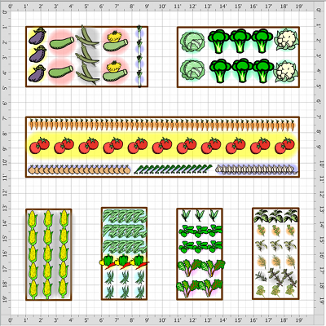
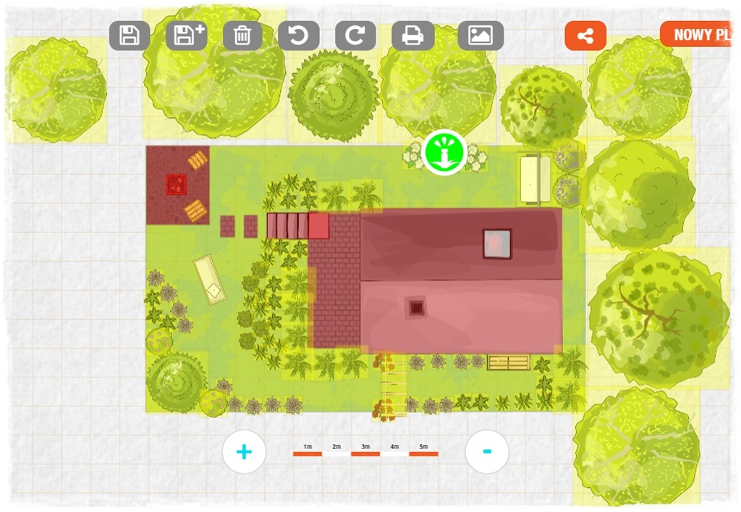
Porównanie z innymi systemami
myGarden Planner
GrowVeg

Slide 8
Źródła
https://www.growveg.com/garden-planner-intro.aspx
https://my-garden.gardena.com/int
https://e-katalogroslin.pl/

